Slide 1
好久不见
你 好
欢迎
HELLO
认识你很开心
Welcome
沟通，从心开始
一年级2班家长会
常州市丽华新村第三小学

Slide 2
任课老师介绍
语文老师/班主任：李老师
联系电话：13057575615

Slide 3
班级介绍

Slide 4
班级介绍
全班
男生
43人
女生
20人
23人

Slide 5
本班
特点
聪明积极
本班的
基本情况
涌现了一大批各方面有优异表现的孩子，但整体上差距比较大
01
阶段总结

Slide 6
优秀学生表扬
书写方面
何慧琳、王钧泽、范依晨、唐瑶、冯承志、梁墨轩、徐新博、张功俊……
学习方面
岗位工作方面
杨震、朱婉娴、梁墨轩、何家齐、徐新博、冯承志……
何家齐、朱婉娴、杨子涵、殷梓墨、殷梓萱、田映佳、王宇阳、孙煜齐

Slide 7
表现积极学生表扬
热爱劳动团结同学关心集体：
唐辰枫 张佳玲
严子涵 陈晨
严格遵守课堂纪律：刘子恒 冯嘉敏
赵芷甜 范依晨
易允皓
热心班级事务积极举手回答问题：
潘启铭 王钧泽
季嘉航 耿宗宇
张梦瑶 唐瑶……

Slide 8
本班学生
[ 特 点 ]
优 点
不 足
活跃
乐观
马虎大意
聪明 好奇心强
部分同学注意力不集中
学习习惯差
大部分学生基础较好

Slide 9
解决粗心好办法
1、准备好错题集
2、先生活习惯再学习习惯
3、建立奖励机制（不要给孩子贴上负面标签）
4、养成自主检查的习惯

Slide 10
培养专注力好办法
1、劳逸结合
2、做训练、游戏
3、保护孩子的专注力
4、善于倾听

Slide 11
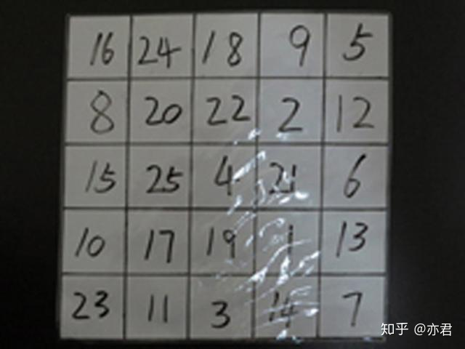
舒尔特方格
26秒为优秀

Slide 12
02
语文作业要求
01
重视识字和说话训练
学会自己检查作业
03
家长监督保质保量
广泛接触课外阅读和题型
02
04

Slide 13
家校携手 共育新苗
教师的力量
家长的推动力
30%
30%
学生的自身努力
40%

Slide 14
1
家有家规,注意安全
2
不要过分代劳，培养时间观念
给家长们 的建议
03
3
倾听与沟通
4
做好表率和榜样

Slide 15
多一些鼓励
多一些问候（在孩子累了的时候）
少一些指责
多一些帮助（在孩子需要的时候）
多一些关心（在孩子软弱的时候）
多一些鼓励（在孩子泄气的时候）
多一些宽容（在孩子犯错得时候）

Slide 16
感谢倾听

